Slide 1
用JS写一个最简单的编译器

Slide 2
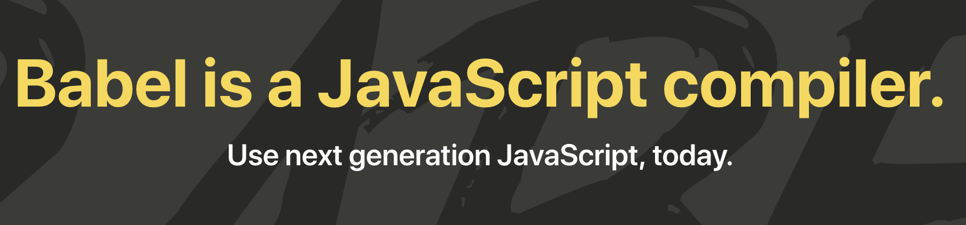
什么是编译器
Babel是一个 JavaScript 编译器(compiler)，更确切地说是源码到源码的编译器，通常也叫做 转换编译器（transpiler）。 意思是说你为 Babel 提供一些 JavaScript 代码，Babel 更改这些代码，然后返回给你新生成的代码。

Slide 3
Babel编译流程
Babel的工作过程经过三个阶段: parse、transform、generate，
Parse(解析)阶段，使用babylon库将源代码转换为AST，该阶段又分为词法分析, 语法分析
Transform(转换)阶段，利用各种插件进行代码转换，如图中的JSX transform将React JSX转换为plain object，
Generator(生成)阶段，再利用代码生成工具，将AST转换成代码。

Slide 4
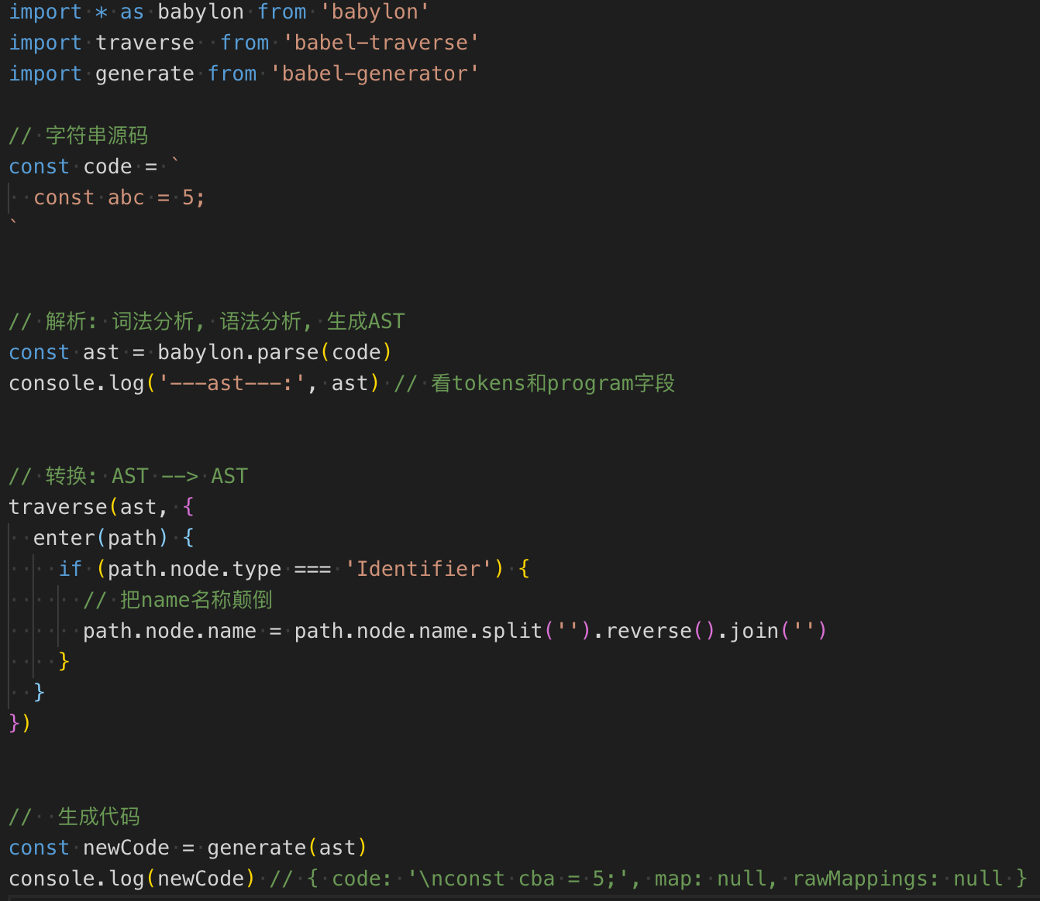
一个例子
在线AST转换站点: astexplorer

Slide 5
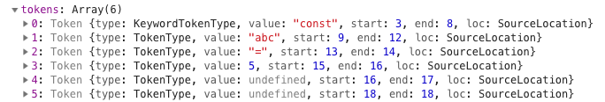
Parse – 词法分析(也叫分词)
刚刚的例子, 我们看tokens字段,
每一项, 都有一组属性来描述该令牌: value, start, end, loc…

Slide 6
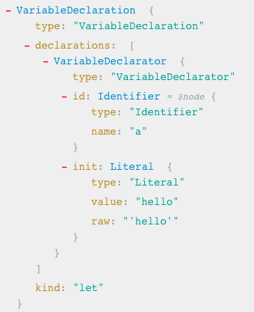
Parse – 语法分析(示例1)
let a = 'hello'
在线AST转换站点: astexplorer

Slide 7
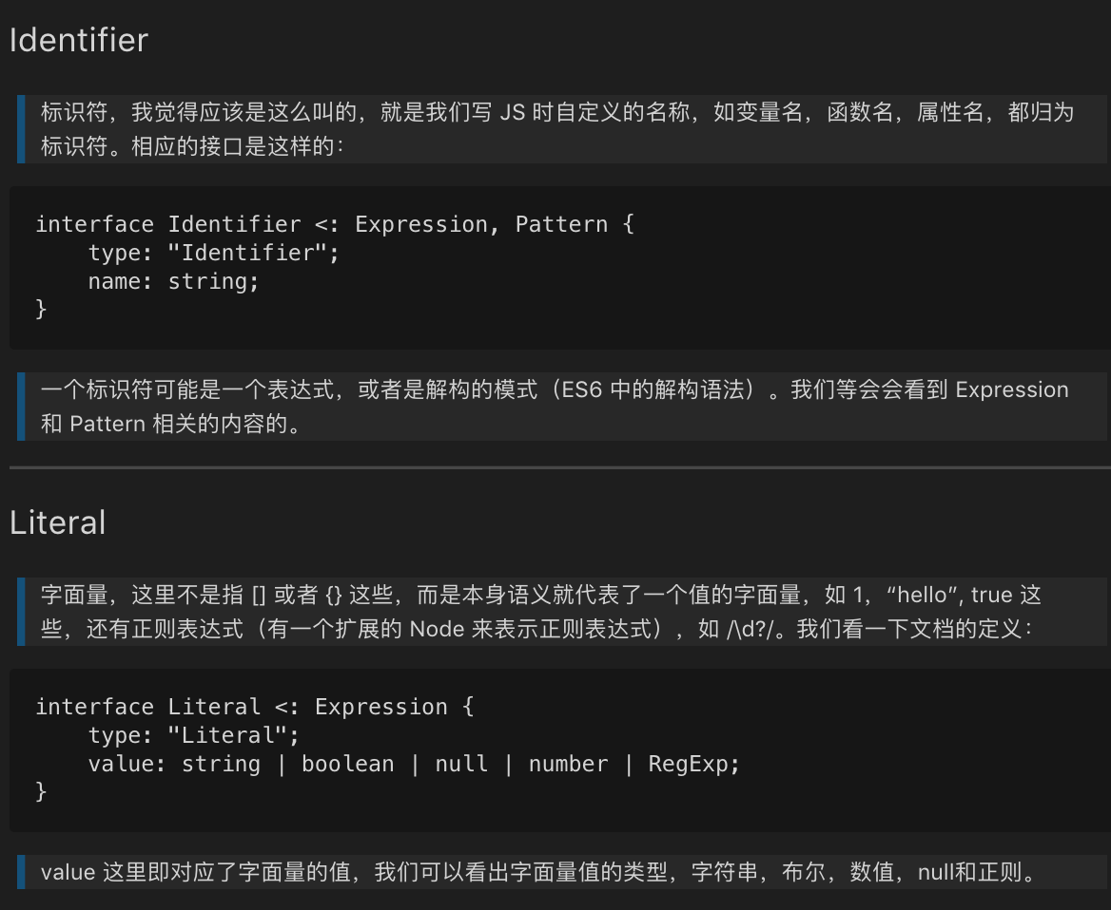
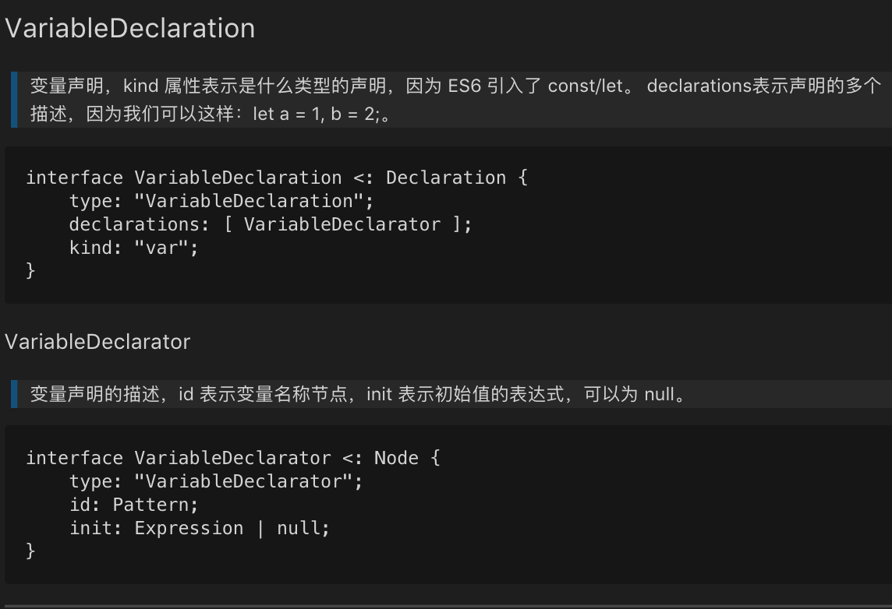
Parse – 语法分析(示例1 – 说明)

Slide 8
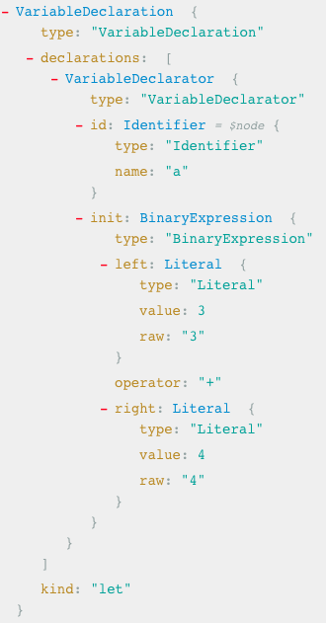
Parse – 语法分析(示例2)
let a = 3 + 4
在线AST转换站点: astexplorer

Slide 9
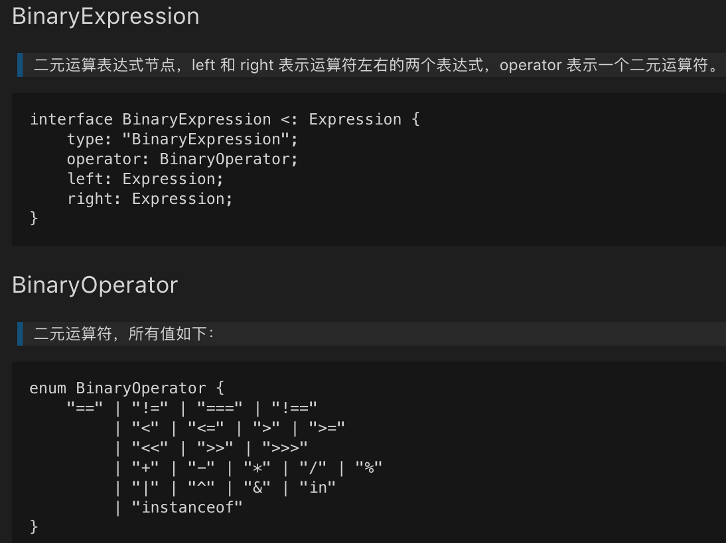
Parse – 语法分析(示例2 – 说明)

Slide 10
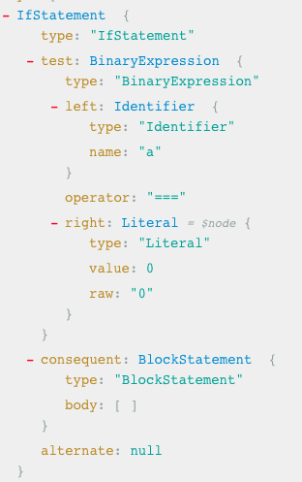
Parse – 语法分析(示例3)
if(a === 0){
}
在线AST转换站点: astexplorer

Slide 11
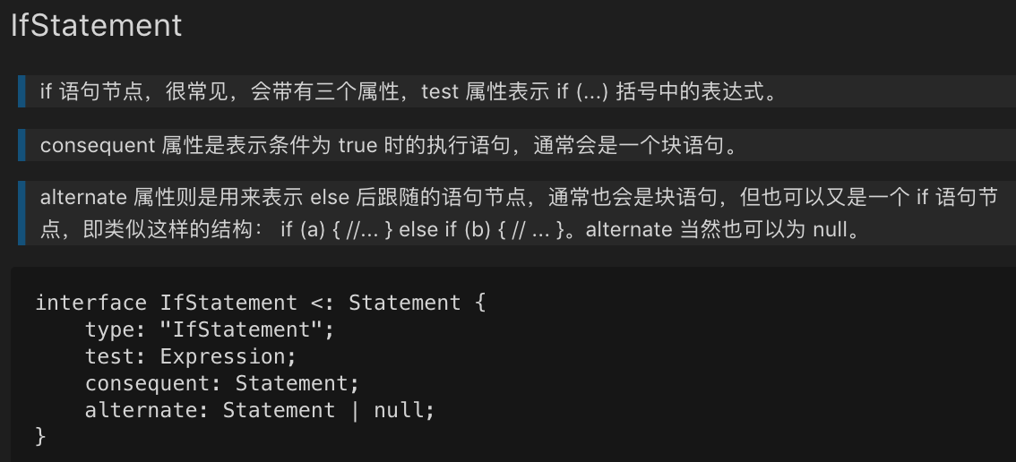
Parse – 语法分析(示例3 – 说明)
想知道完整的核心 Babylon AST node types，可查看 babylon spec.md

Slide 12
下面, 就我们让来实现一个简单的编译器吧 ^~^

Slide 13
1. 语言定义(语法)
示例:
mul 3 sub 2 sum 1 3 4
mul(3，sub(2，sum(1,3,4) ) )
或者
转化为
3 *（2 - （1 + 3 + 4））
为简单起见，我们需要遵循一些规则：
1. 我们只有功能：mul，sub，sum，div。
2. 每个字符串标记都被空格分隔。
3. 我们只支持自然数。

Slide 14
2. 解析 – 词法分析器(分词)
我们将用一行JavaScript实现它：
const lex = str => str.split(' ').map(s => s.trim()).filter(s => s.length);
在这里，我们使用一个空格来拆分字符串，我们将生成的子字符串映射到它们的修改版本并且过滤掉空串。
示例：
lex('mul 3 sub 2 sum 1 3 4')
// ["mul", "3", "sub", "2", "sum", "1", "3", "4"]

Slide 15
2. 解析 – 语法分析器(EBNF描述)
解析器是基于语法实现的。这是我们语言的语法描述：
digit = 0 | 1 | 2 | 3 | 4 | 5 | 6 | 7 | 8 | 9
num = digit +
op = sum | sub | mul | div
expr = num | op expr +
语法中包含有数字(digit)，
2. 这些数字组合在一起可以形成数字(num)；
3. 有4个操作: 加, 减, 乘, 除
4. 一个表达式可以是一个数字，或者是操作，后面跟着一个或多个表达式。我们把语法中的各个定义(例如num和op)作为规则。
这就是所谓的EBNF语法(PS: 一种描述语言的语言)

Slide 16
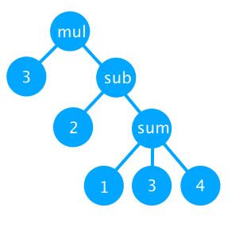
2. 解析 – 语法分析器(AST)
生成的AST
mul 3 sub 2 sum 1 3 4

Slide 17
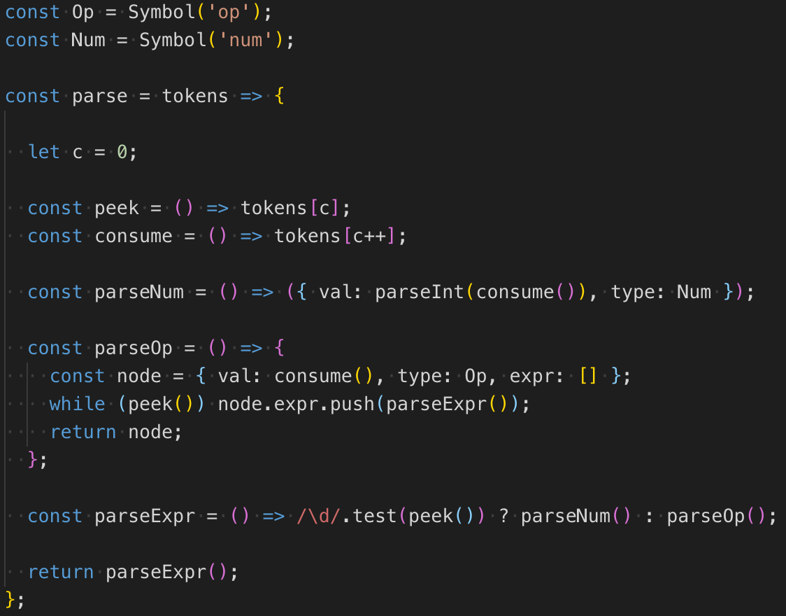
2. 解析 – 语法分析器(算法实现)

Slide 18
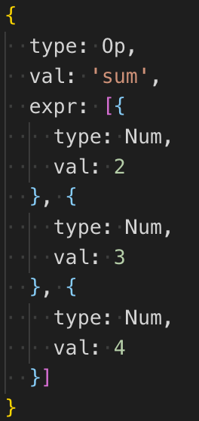
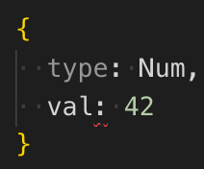
2. 解析 – 语法分析器(算法解析 – 定义节点类型)
我们定义了2种节点类型: 数字和操作
数字42节点:
运算操作节点sum 2，3，4:

Slide 19
2. 解析 – 语法分析器(算法解析)
我们定义了一个parse函数, 它接受一个名为tokens的参数。在其中我们定义了另外五个函数：
peek- 返回tokens与c局部变量的当前值关联的元素。
consume- 返回tokens与c局部变量的当前值关联的元素并递增c。
parseNum- 获取当前令牌（即调用peek()）, 转化为整数, 返回新的数字令牌{val: xxx, type: Num}。
parseOp - 我们将稍后探讨。
parseExpr- 检查当前令牌是否与正则表达式匹配/\d/（即是数字），是数字则调用返回parseNum，否则返回parseOp。

Slide 20
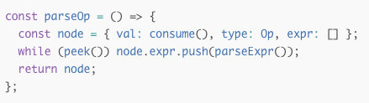
2. 解析 – 语法分析器(算法解析 - parseOp)
当peek()返回值不是数字时, 会调用parseOp，我们知道它是一个运算符，因此我们创建一个新的操作节点。请注意，我们不会执行任何进一步的验证，但是，在实际编程语言中，如果遇到一个未知的标记时，会报告语法错误。
无论如何，在节点声明中，我们将“子表达式”的列表设置为空列表(也就是[])，把操作名设置为peek()的值，把节点类型设置为Op。随后，通过将当前解析的表达式推到给定节点的子表达式列表中，我们循环遍历所有标记。最后，我们返回该节点。

Slide 21
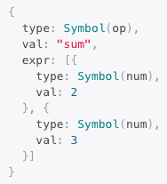
2. 解析 – 语法分析器(示例, 生成AST)
sum 2 3

Slide 22
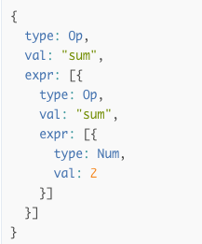
2. 解析 – 语法分析器(示例, 生成AST)
sum sum 2

Slide 23
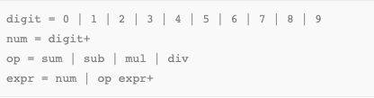
2. 解析 – 语法分析器(递归下降解析)
下面, 我们来看看各个函数与我们上面定义的语法有什么关系，看看为什么语法通常是有意义的。让我们看一下EBNF语法中的规则：
expr看起来非常像parseExpr，这里我们解析出一个数或者是一个操作。
同样的，op expr+看起来非常像parseOp和num像parseNum。
实际上，解析器通常直接从语法生成，因为两者之间存在直接连接，使用递归下降解析算法。
刚刚那个就是一个简单的递归下降解析器！

Slide 24
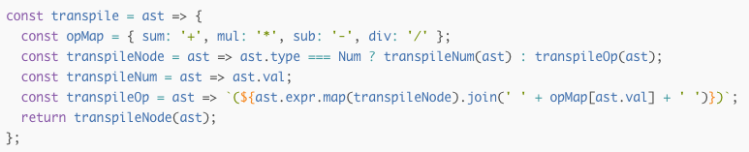
3.开发编译器 (AST ---> JS)
只有7行代码

Slide 25
3.开发编译器 (代码解析)
首先我们定义了一个名为transpile的函数。它接受解析器生成的AST作为参数。
然后在opMap我们定义了算术运算和语言中的运算符之间的映射。例如，sum映射到+，mul对*等
下一步，我们定义了函数transpileNode接受AST节点。如果节点一个是数字，我们调用transpileNum，否则，我们调用transpileOp。
最后，我们定义了两个函数，来处理单个节点的转译：
transpileNum - 将数字转换为JavaScript数字（只需返回）。
transpileOp - 将操作转换为JavaScript算术运算。注意，在这里有间接递归（Op -> Node -> Op）。对于每个操作节点，我们首先要转换其子表达式。我们通过调用transpileNode函数来做到这一点。
在transpile函数的最后一行，我们将应用的结果返回transpileNode到树的根。

Slide 26
4.将所有东西连接在一起
const program = 'mul 3 sub 2 sum 1 3 4';
transpile(parse(lex(program))); // (3 * (2 - (1 + 3 + 4)))
我们调用lex(program)，生成令牌列表，然后我们将令牌传递给parse函数，生成AST，最后，我们transpile将AST转换为JavaScript！

Slide 27
5. 总结
我们实现了一个非常简单的编译器的开发，虽然这只是对编译器开发的基础知识的解释，但我们能够涵盖一些非常重要的概念：
词汇分析
语法分析
源代码生成
EBNF语法
递归下降解析

Slide 28
参考
https://blog.mgechev.com/2017/09/16/developing-simple-interpreter-transpiler-compiler-tutorial/
https://github.com/jamiebuilds/the-super-tiny-compiler/blob/master/the-super-tiny-compiler.js
http://lisperator.net/pltut/

Slide 29
谢谢大家 ^~^

